Slide 1

Jornada pedagógica
Taller Conociendo los Aprendizajes y Desarrollos Priorizados para la Educación Inicial-ADP

Slide 2

A continuación, vamos a ver un video, ¡mucha atención!
De no ser posible visualizar el video, pueden leer en cuento en PDF en el siguiente link (seleccionar link, darle opciones de vínculo-abrir vínculo)
CUENTO NO QUIERO IR A LA ESCUERLA STEPHANY BLAKE.pdf

Slide 3
¿Qué tipo de reflexiones nos deja el cuento?
Papá conejo imagina qué aprenderá Simón en la escuela, ¿qué creen ustedes que las familias y cuidadores piensan sobre lo "que aprenden" los niños y las niñas en su colegio?
En casa, hermano conejo pinta y colorea con Simón, ¿cómo creen ustedes que las familias apoyan el aprendizaje y el desarrollo en los hogares de las niñas y niños?
La maestra conejo tiene materiales y recursos en su aula, que motivan a las niñas y los niños a disfrutar de la escuela, ¿qué tienen las aulas de nuestro colegio, que harían que Simón el conejo, quisiera quedarse?

Slide 4
Improntas de los ADP

Slide 5

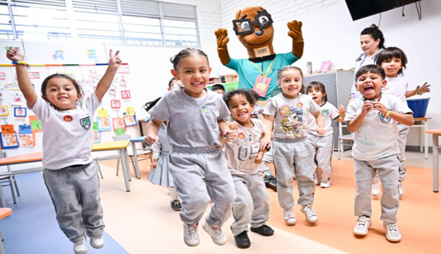
¿Que son los ADP?
Se entienden por ADP, una serie de interacciones y expresiones observables que viven los niños y las niñas menores de 6 años, y que se construyen y potencian a través del relacionamiento con diversas personas y la vivencia de experiencias intencionadas y significativas en las cotidianidades y entornos de participación propios de la primera infancia.

Slide 6
Estructuración final de los ADP
APRENDIZAJES Y DESARROLLOS PRIORIZADOS - ADP
Nivel | ADP-Apropiación y construcción de normas | ADP-Autonomía | ADP-Experimentación y pensamiento lógico matemático | ADP –Desarrollo del lenguaje y experiencias comunicativas | ADP -Corporalidad | Total
Prejardín | 8 | 7 | 11 | 11 | 5 | 42
Jardín | 8 | 5 | 13 | 12 | 4 | 42
Transición | 8 | 6 | 12 | 19 | 4 | 49
Total | 24 | 18 | 36 | 42 | 13 | 133

Slide 7

Qué encontrarán en la Guía de uso
Origen de los ADP.
Reflexiones sobre la importancia del desarrollo infantil.
Conexiones entre los Aprendizajes y Desarrollos Priorizados –ADP y las propias construcciones de las IED alrededor de qué potenciar en el desarrollo infantil.
Ideas e inspiraciones para pensar los Aprendizajes y Desarrollos Priorizados –ADP desde diversos frentes del proceso pedagógico.

Slide 8
Gracias

